Slide 1
Основные характеристики бюджета сельского поселения Вата
в сравнении 9 месяцев 2016 с 9 месяцев 2015 годов
2016
2015
Доходы
млн. рублей.
22741,8
тыс. рублей
25895,3
тыс. рублей
Расходы
млн. рублей.
20726,5
тыс. рублей
37034,7
тыс. рублей
Дефицит(-),
Профицит(+),
млн. рублей.
2015,3
тыс. рублей
-11139,4
тыс. рублей

Slide 2
Доходы бюджета сельского поселения Вата
(На 9 месяцев 2016 год) тыс. рублей
Доходы бюджета
32812,8
Налоговые доходы
602,1
Неналоговые доходы
249,8
Безвозмездные поступления
21889,9
НДФЛ 522,4
Доходы от сдачи в аренду имущества, находящегося в оперативном управлении поселений и созданных ими учреждений (за исключением имущества муниципальных автономных учреждений)– 126,0
Налог на доходы физических лиц с доходов полученных физическими лицами, не являющимися налоговыми резидентами РФ 3,2
Прочие доходы от оказания платных услуг(работ) – 4,2
Прочие поступления от денежных взысканий (штрафов)– 3,0
Единый сельскохозяйственный налог 42,7
Прочие неналоговые доходы 5,0
Налог на имущество физических лиц, взимаемый по ставкам применяемым к объектам налогообложения, расположенным в границах поселения – 28,1
Прочие поступления от использования имущества, находящегося в собственности поселений– 32,5
Прочие доходы от компенсации затрат бюджетов сельских поселений– 6,1
Земельный налог, взимаемый по ставкам, установленным в соответствии с подпунктом 1 пункта 1 статьи 394 НК РФ – 1,6
Доходы от реализации имущества, находящегося в оперативном управлении учреждений, находящихся в ведении органов управления– 59,1
Земельный налог, взимаемый по ставкам, установленным в соответствии с подпунктом 2 пункта 1 статьи 394 НК РФ – 2,9
Невыясненные поступления-13,9
Государственная пошлина -1,2

Slide 3
Доходы бюджета сельского поселения Вата
(На 9 месяцев 2015 год) тыс. рублей
Доходы бюджета
25895,3
Налоговые доходы
605,1
Неналоговые доходы
317,1
Безвозмездные поступления
24973,1
НДФЛ 475,4
Прочие доходы от оказания платных услуг (работ)-7,4
Налог на доходы физических лиц с доходов полученных физическими лицами в соответствии со статьей 228 Налогового кодекса РФ – 0,5
Единый сельскохозяйственный налог – 46,5
Доходы от реализации иного имущества, находящегося в собственности поселений – 60,7
Налог на имущество физических лиц, взимаемый по ставкам применяемым к объектам налогообложения, расположенным в границах поселения – 71,9
Прочие неналоговые доходы – 26,7
Прочие доходы от компенсации затрат бюджета поселения-180,5
Земельный налог, взимаемый по ставкам, установленным в соответствии с подпунктом 1 пункта 1 статьи 394 НК РФ – 8,3
Прочие поступления от использования имущества, находящегося в собственности поселения – 32,1
Земельный налог, взимаемый по ставкам, установленным в соответствии с подпунктом 2 пункта 1 статьи 394 НК РФ – 0,3
Государственная пошлина за совершение нотариальных действий должностными лицами органов местного самоуправления
2,2
Доходы от сдачи в аренду имущества, находящегося в оперативном управлении органов управления поселений 9,7

Slide 4
Расходы бюджета сельского поселения Вата тыс. рублей

Slide 5
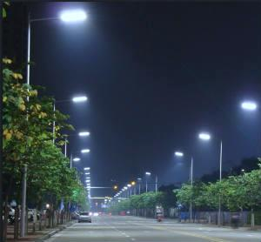
Расходы в сфере ЖКХ
9 месяцев 2016
3378,3тыс. руб.
9 месяцев 2015
3262,7тыс. руб.
Жилищное хозяйство
3015,4 тыс.руб.
Жилищное хозяйство
2781,7 тыс.руб.
Уличное освещение
334,1 тыс.руб.
Уличное освещение
193,1 тыс.руб.
Благоустройство
28,8тыс.руб.
Благоустройство
206,9 тыс.руб.
Реставрация памятников-81,0

Slide 6
Расходы в сфере физической культуры и спорта
9 месяцев 2016
355,9 тыс. руб.
9 месяцев 2015
15,5 тыс. руб.
Расходы на приобретение
призов к праздникам
9,4тыс.руб.
Расходы на оплату труда МОП
347,6 тыс.руб.
Расходы на приобретение
материальных запасов
6,1 тыс.руб.
Расходы на приобретение
призов к праздникам
8,3 тыс.руб.
.

Slide 7
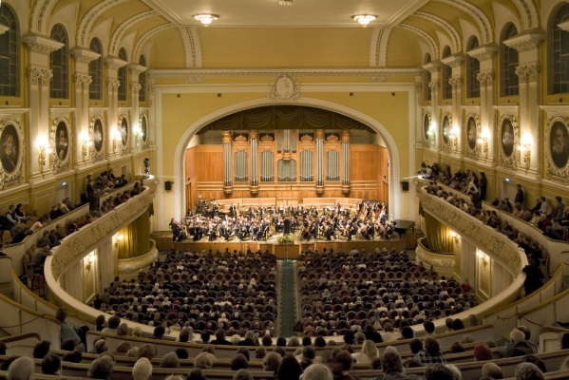
Расходы в сфере культуры, кинематографии
9 месяцев 2016
4548,1 тыс. руб.
9 месяцев 2015
4630,6 тыс. руб.
Культура
3593,6 тыс.руб.
Культура, спорт
3600,3 тыс.руб.
Кинематография
266,0 тыс.руб.
Кинематография
449,4 тыс.руб.
Другие вопросы в области
Культуры. Кинематографии.
688,5 тыс.руб.
Другие вопросы в области
Культуры. Кинематографии.
580,9 тыс.руб.

Slide 8
Расходы в сфере национальной экономики
9 месяцев 2016
2181,9 тыс. руб.
9 месяцев 2015
2489,9 тыс. руб.
Связь и информатика
735,0 тыс.руб.
Связь и информатика
760,6 тыс.руб.
Программа ХМАО-Югры
«Содействие занятости
Населения на 2014-2020 годы»
480,8 тыс.руб.
Программа ХМАО-Югры
«Содействие занятости
Населения на 2011-2013 годы»
340,1 тыс.руб.
Содержание и управление
Дорожным хозяйством
966,1 тыс. руб
Содержание и управление
Дорожным хозяйством
1389,2 тыс.руб.

Slide 9
Расходы в сфере национальной обороны
9 месяцев 2016
67,3 тыс. руб.
9 месяцев 2015
77,7 тыс. руб.
Фонд оплаты труда
67,3 тыс.руб.
Осуществление первичного учета на территории, где отсутствуют военные комиссариаты (прочая закупка)-0,0
Фонд оплаты труда
77,7 тыс.руб.
Осуществление первичного учета на территории, где отсутствуют военные комиссариаты (прочая закупка)-0,0

Slide 10
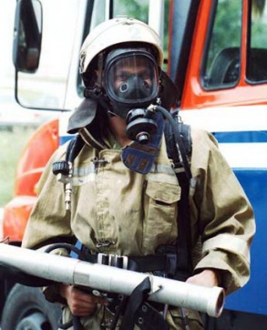
Расходы в сфере национальной безопасности
и правоохранительной деятельности
9 месяцев 2016
777,8 тыс. руб.
9 месяцев 2015
488,8 тыс. руб.
Фонд заработной платы подсобным
и сезонным рабочим работающих в
поселении по срочным трудовым
договором от центра занятости
229,5тыс.руб.
Фонд заработной платы подсобным
и сезонным рабочим работающих в
поселении по срочным трудовым
договором от центра занятости
264,8тыс.руб.
Долгосрочная целевая программа
«Комплексные меры безопасности
на объектах социального назначения
И жилищного фонда с.п. Вата на
2016-2018 годы»
17,4 тыс.руб.
Расходы в рамках ВЦП «Управление муниципальным имуществом на территории с.п. Вата на 2016-2018 годы»-374,8тыс.руб
Долгосрочная целевая программа
«Комплексные меры безопасности
на объектах социального назначения
И жилищного фонда с.п. Вата на
2012-2014 годы»
17,8 тыс.руб.
Софинансирование в рамках программы ХМАО-Югре «Профилактика правонарушений в ХМАО-Югре на 2014-2020 годы» 4,3 тыс.руб
Субвенции на осущ-е федеральных полном-й по ЗАГС
3,6 тыс.руб.
Расходы в рамках МП»Профилактика правонарушений в сфере обществ-го порядка вс.п. Вата на 2014-2020 гг»-10,5тыс.руб
Софинансирование в рамках МП»Профилактика правонарушений в сфере обществ-го порядка вс.п. Вата на 2014-2020 гг»-4,5тыс.руб
Расходы в рамках ВЦП «Осн.направления раз-я гражд.обороны.защиты насел-я и террит с.п Вата от чрезв ситуацийи техногеноно хар-ра обесп без-ти на ыводн объектах на 2016-2018 годы»-137,5 тыс.руб
Субвенции на осущ-е федеральных полном-й по ЗАГС 3,0 тыс.руб.
Муниципальнаяпрограмма«Профилактика правонарушений в ХМАО-Югре на 2014-2020 годы» -4,4 тыс.руб
Проведение мероприятий по предупреждению паводка и после павводка-73,0 тыс.руб
ВЦП«Управление государственным имуществом ХМАО-Югры на 2015-2017 годы»
121,5 тыс.руб.
.

Slide 11
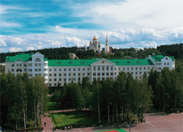
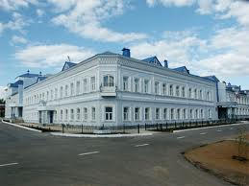
Расходы на общегосударственные вопросы
9 месяцев 2016
7503,1 тыс. руб.
9 месяцев 2015
8055,3 тыс. руб.
Функционирование высшего
должностного лица субъекта РФ
1018,7
тыс.руб.
Функционирование высшего
должностного лица субъекта РФ
1143,4 тыс.руб.
Функционирование законодательных
(представительных органов)
государственной власти и местного
самоуправления
10,0 тыс.руб.
Функционирование законодательных
(представительных органов)
государственной власти и местного
самоуправления
9,0 тыс.руб.
Функционирование исполнительных
органов местного самоуправления
2605,3 тыс.руб.
Функционирование исполнительных
органов местного самоуправления
3095,9 тыс.руб.
Иные МБТ на содержание
работников ОМС района
336,0 тыс.руб.
Иные МБТ на содержание
работников ОМС района
166,2 тыс.руб.
Обеспечение деятельности
подведомственных учреждений
3510,7 тыс.руб.
Обеспечение деятельности
подведомственных учреждений
3509,9 тыс.руб.
Расходы на оплату дополнительных
гарантий и компенсаций
22,4 тыс.руб.
Расходы на оплату дополнительных
гарантий и компенсаций
130,9 тыс.руб.

Slide 12
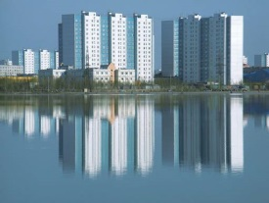
Расходы на Межбюджетные трансферты общего характера
9 месяцев 2016
1914,1 тыс. руб.
9 месяцев 2015
18014,2 тыс. руб.
Расходы в рамках МП «Развитие транспортной системы
Нижневартовского района на 2014-2020 годы» 887,0 тыс.руб.
МП «Развитие ЖКХ и повышение энергетической эффективности в НВ районе на 2014-2020 годы»
1836,9 тыс.руб.
ДЦП «Энергосбережение и повышение энергетической эффективности на территории с.п. Вата на 2010-2014 гг.-40,0
МП «Профилактика правонарушений» государственнойпрограммы «Обеспечение прав и законных интересов населения ХМАО-Югры в отдельных сферах жизнедеятельности на 2014-2020 годах»
373,4 тыс.руб.
МП «Профилактика правонарушений» всфере общественного порядка в НВ районе на 2014-2016 годах»
7079,2 тыс.руб.
Расходы врамках МП «Обеспечение доступным и комфортным жильем жителей Нижневартовского района в 2014-2020 годах»
144,5 тыс.руб.
Расходы в рамках МП « Развитие жилищно-коммунального комплекса и пов-е энергетич-ой эффективности в Нижневартовском районе на 2014-2020 годы» 882,6 тыс.руб
.
Внутриквартальный проезд ипоселковые автомобильные дороги
99,0 тыс.руб.
МП «Обеспечение доступным и комфортным жильем жителей НВ района»
199,0 тыс.руб.
Расходы на реализацию мероприятий «Капитальный ремонт объектов жилищного хозяйства в рамках МП «Обеспечение доступным и комфортным жильем жителей НВ района в 2014-2020 годах»
8426,7 тыс.руб.

